Slide 1

PER
INVESTIR EN

Slide 2



LE PER
C’est quoi ?
Le Plan d’Epargne Retraite individuel (PER) est un produit d’épargne pour préparer sa retraite tout en bénéficiant d’une incitation fiscale
Nouveau dispositif créé en 2019 par la loi PACTE
pour renforcer l’attractivité de l’épargne retraite
BREF,
la solution retraite ouverte à tous pour
&
anticiper votre fin de carrière
réduire vos impôts !

Slide 3





LE PER
POURQUOI ?
Le PER est la solution retraite aux multiples atouts…
PRÉVOYANCE
TRANSMISSION
RETRAITE
IMPÔTS
TRANSMISSION
PRÉVOYANCE
RETRAITE
IMPÔTS

Slide 4










LE PER
POURQUOI ?
Le PER est la solution retraite aux multiples atouts…
Un outil pour sécuriser son avenir…
Une solution souple et sur-mesure
pour bénéficier d’un complément de revenu à la retraite
Un droit à réduire ses impôts
avec des versements déductibles des revenus
Une solution pour assurer la protection de ses proches
RETRAITE
Une épargne disponible pour financer l’acquisition de
sa résidence principale
IMPÔTS
PRÉVOYANCE
TRANSMISSION
IMPOTS
JOKER
Épargner
pendant votre vie active
Disposer d’un capital à la retraite
ou d’un revenu à vie
Épargne
Économie d’impôts
Accident de la vie
Un capital disponible
RETRAITE
Décès
Un capital transmissible
IMPÔTS
PRÉVOYANCE
TRANSMISSION
JOKER

Slide 5

Le PER
En pratique

Slide 6

LE PER
Comment ça marche ?
Le principe : Une économie d’impôt offerte à chaque versement
Montant de
votre versement
x
=
Votre TMI
Votre économie d’impôt
Exemple :
300€ / mois
(3 600€ par an)
x
=
90€ / mois
(1 080€ par an)
TMI à 30%
Plus
Plus
vous économisez !
vous versez,

Slide 7




LE PER
Plan D’INVESTISSEMENT
Phase 1 : Constitution de votre capital retraite
Objectif :
Disposer d’un capital retraite
Capital
Retraite
100 000€
Horizon retraite : 20 ans
Rendement au sein du PER
28 000€
Economie d’impôt
90€ / mois
(1 080€ par an)
21 600€
Versement
300€ / mois
(3 600€ par an)
Effort d’épargne
210€ / mois
(2 520€ par an)
50 400€
210€ / mois
(2 520€ par an)
Versements effectués pendant 20 ans
PER
Illustration non contractuelle. Hypothèses: TMI de 30%.
Rendement : 3,2% par an

Slide 8
LE PER
Plan D’INVESTISSEMENT
Phase 2 : Perception de revenus complémentaires à la retraite
Capital
Retraite
Complément de revenu :
Retrait du capital en 1 fois
Retrait du capital en plusieurs fois
Revenu garanti à vie
(sortie en rentes viagères)
PER
Illustration non contractuelle. Hypothèses: TMI de 30%.
Rendement : 3,2% par an

Slide 9
LE PER
Les points clés

Slide 10





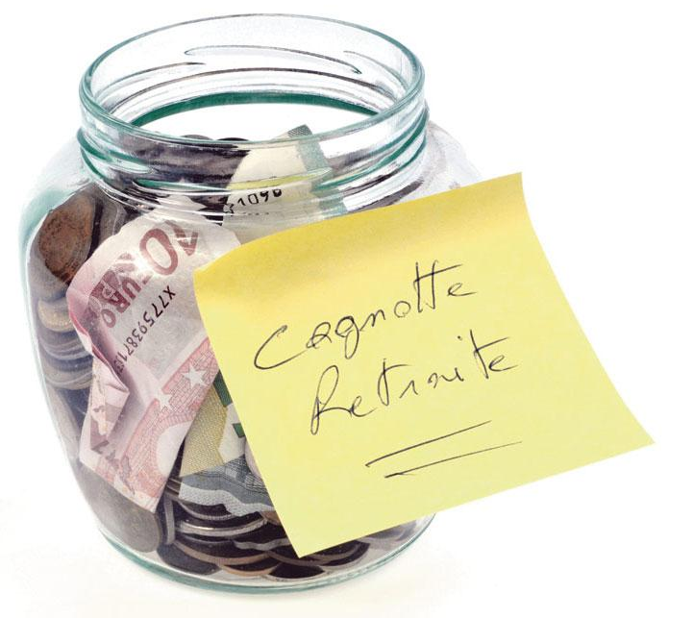
le PER
1
épargner simplement
Vous constituez librement votre capital retraite
en fonction de votre budget
Versement initial (à l’ouverture)
Versements libres
Versements programmés
PER individuel
Retraite
➔ Une enveloppe facile pour épargner librement
Votre cagnotte retraite !

Slide 11
le PER – Intérêt des Versements Programmés
 | PRIX DE LA PART | Client 1 |  | Client 2
 |  | versement | portefeuille | versement | portefeuille
Janvier | 100
Février | 50
Mars | 100
Avril | 25
Mai | 50
Juin | 100
 |  | Capital | Portefeuille | Capital | Portefeuille
Bilan à juin
6 000
60
1 000
10
1 000
20
1 000
10
1 000
40
1 000
20
1 000
10
100
6 000
60
11 000
110

Slide 12
le PER – Intérêt des Versements Programmés
100
75
volatilité
50
25
 | PRIX DE LA PART | Client 1 |  | Client 2
 |  | versement | portefeuille | versement | portefeuille
Janvier | 100
Février | 50
Mars | 100
Avril | 25
Mai | 50
Juin | 100
 |  | Capital | Portefeuille | Capital | Portefeuille
Bilan à juin
6 000
60
1 000
10
1 000
20
Soldes
1 000
10
1 000
40
Soldes
1 000
20
Soldes
1 000
10
100
6 000
60
11 000
110

Slide 13

le PER
2
bénéficier d’UNE économie d’impôt
Vous déduisez vos versements volontaires
de votre revenu imposable…
IMPOTS
Exemple :
Versement
PER
5 000€
TMI | Economie d’impôt
30% | 1 500 € (= 30% x 5 000€)
41% | 2 050 € (= 41% x 5 000€)
45% | 2 250 € (= 45% x 5 000€)
Revenus annuels
Revenus soumis à imposition
60 000 €
60 000 €
- 5 000 € (PER)
= 55 000 €
Une économie d’impôt proportionnelle à votre versement & à votre TMI

Slide 14


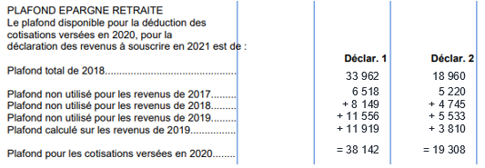
le PER
2
bénéficier d’UNE économie d’impôt
Des versements déductibles de vos revenus
dans la limite d’un plafond global
10% des revenus d’activité
*
** EXEMPLE **
+
Rattrapage sur les 3 années précédentes
des plafonds non utilisés
+
Mutualisation possible des plafonds avec le conjoint
+
Un avantage fiscal hors plafonnement
des niches fiscales
Le montant maximum des versements
à effectuer sur l’année 2020
➔ Un droit à réduire ses impôts à ne pas laisser passer !
*
La détermination du plafond global peut, suivant le cas, nécessiter une étude approfondie

Slide 15


le PER
2
bénéficier d’UNE économie d’impôt
Un mécanisme d’économie d’impôt en 3 temps !
Versement(s)
sur année N
Déclaration
des revenus
Efficacité
de la déduction
Avril / Juin N+1
Janvier N
Décembre N
Septembre N+1

Slide 16




LE PER
3
Valoriser VOTRE épargne
Votre épargne fructifie grâce à un univers d’investissement très riche
Fonds en Euro
Unités de Compte
financières immobilières
&
Sécurité / Rendement limité
Performance / Risque plus élevé
+
+
Investir dans les entreprises / Economie
Garantie en capital
+
+
Capitaliser sur les opportunités des marchés financiers & immobiliers
Effet cliquet
Actions / Obligations Immobilier
Zones géographiques
Secteurs / Taille
➔ Une sélection personnalisée des supports d’investissement
selon votre profil investisseur !

Slide 17



LE PER
3
Valoriser VOTRE épargne
Votre capital retraite se valorise sans fiscalité !
Livret bancaire
*
PER
Fiscalité IR (12,8%**)
Fiscalité IR : 0 €
+ Prélèvements sociaux (17,2%)
Prélèvements sociaux :
sur les UC : 0 €
= 30%
sur le fonds en € : 0 €
** IR sur option
* Hors livrets défiscalisés

Slide 18

LE PER
4
PERCEVOIR des revenus A LA RETRAITE
Vous disposez librement de votre épargne selon vos besoins
PER
RETRAITE
Retrait en une ou plusieurs fois
Sortie en rentes viagères (revenus garantis à vie)
Combinaison de retraits en capital + rentes
Une sortie maîtrisée & planifiée
pour disposer d’un complément de revenu !

Slide 19

LE PER
4
PERCEVOIR des revenus A LA RETRAITE
Le bénéfice d’une fiscalité à la carte !
Sortie en capital
Sortie en rente
Imposition au barème de l’IR sur la rente globale
Intérêts
PFU (30%) sur les intérêts
+
Epargne retraite
Prélèvement Sociaux
sur une fraction de la rente
selon l’âge du bénéficiaire au moment de la liquidation
Versements déductibles
Imposition au barème de l’IR
sur les versements déductibles
Tous les ingrédients réunis pour une future optimisation fiscale efficiente !

Slide 20

LE PER
5
Protéger ses proches
& sécuriser son avenir
Une épargne disponible avant votre retraite
pour faire face aux accidents de la vie
Invalidité du titulaire,
de ses enfants,
de son conjoint ou de son partenaire de Pacs
Décès du conjoint (époux ou partenaire de Pacs)
Expiration des droits aux allocations chômage
Surendettement
Cessation d'activité non salariée (liquidation judiciaire)
➔ Une épargne retraite libérée & exonérée d’impôt sur le revenu

Slide 21


LE PER
5
Protéger ses proches
& sécuriser son avenir
Une épargne transmissible à vos proches en cas de décès
Libre désignation des bénéficiaires
Une fiscalité attractive
Décès avant 70 ans :
100% sur-mesure
Abattement de 152 500€ par bénéficiaire
Taxation au-delà
(Article 990 I du CGI)
Décès après 70 ans :
Abattement de 30 500€ commun pour tous bénéficiaires
Droits de succession au-delà
Un ou plusieurs bénéficiaires
+ choix des montants
(Article 757 B du CGI)
➔ Une transmission patrimoniale préparée & optimisée

Slide 22

LE PER
6
ACQUÉRIR SA RESIDENCE PRINCIPALE
Une épargne disponible pour financer l’acquisition de votre résidence principale
DÉBLOCAGE ANTICIPÉ
de votre épargne retraite
FINANCEMENT
de votre apport personnel
➔ Une solution pour épargner à coup sûr !

Slide 23
LE PER
MON RÔLE

Slide 24







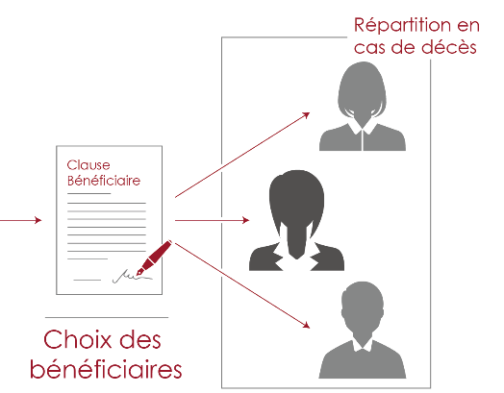


Votre PER
Mon RÔLE
    Définition des paramètres financiers
    Définition des paramètres financiers
Un accompagnement de qualité dans toutes les étapes de votre projet d’épargne…
    Construction de l’allocation d’actifs
    Construction de l’allocation d’actifs
    Clause bénéficiaire
    Votre stratégie de protection et de transmission :
Votre profil investisseur :
Votre plafond de déductibilité
1) Construction de
votre solution personnalisée
2) Accompagnement
3) Sélection du contrat
Votre capacité d’épargne
(effort d’épargne & économie d’impôts réinvestie)
Sécurisé
Prudent
Equilibré
Dynamique
Rendement très faible
Protection du patrimoine
Progression modérée avec un niveau de sécurité élevé
Progression élevée, importantes fluctuations
Performance / Fortes variations potentielles
Vos versements sur votre PER
(montants & fréquences)
Rendement / Risques

Slide 25


Votre PER
Mon RÔLE
    Suivi individualisé
1) Construction de
votre solution personnalisée
2) Accompagnement
Optimiser votre fiscalité au fil des ans
en vérifiant vos plafonds de déductibilité
en ajustant vos versements
Adapter la gestion du contrat, si nécessaire
(évolution de la conjoncture, etc.)
Traiter vos demandes d’opérations à travers le temps
(arbitrage, changement de clause bénéficiaire…)

Slide 26


Votre PER
Mon RÔLE
    Les critères de sélection
1) Construction de
votre solution personnalisée
2) Accompagnement
3) Sélection du contrat
Un contrat haut de gamme :
Un univers de supports d’investissement complet
Des options de gestion adaptées à votre profil
Une compagnie d’assurance solide

Slide 27


Votre PER
Mon RÔLE
En synthèse :
➔ Un service de qualité à toutes les étapes…
➔ Une juste rémunération des Conseils & du Suivi
incluse dans les droits d’entrée et frais du contrat

Slide 28
Votre PLAN D’investissement
Notre proposition

Slide 29
Votre Contrat
Notre proposition

Slide 30
LES étapes
Chronologie de votre investissement
1
2
3
4
5
Connaissance
Client
Souscription
Adhésion
Confirmation
traitement
Réception
Certificat
Suivi
- Document d’Entrée
en Relation
- Document
Connaissance
Investisseur
- Fiche
Patrimoniale
- Questionnaire
Profil Investisseur
- Fiche Profil
Assurance
- CNI / Passeport
(en cours de validité)
- Justificatif
de domicile
(datant de < 3 mois)
- Bulletin souscription
(demande adhésion)
- Règlement
(mandat SEPA ou chèque)
- Justificatif
d’origine des fonds
(suivant les cas)
Après étude du
dossier par Stellium :
- Courrier de
bienvenue à
l’investisseur
- Transfert du dossier
à l’assureur
- Enquête
de satisfaction
- Relevés
périodiques
Assureur
- Avenants
d’opérations
- RDV de suivi
Après validation par
par l’assureur :
- Réception du
Certificat
(Conditions Particulières)
Liste non exhaustive. Se reporter à la procédure de souscription/adhésion de chaque contrat

